Slide 1








Emely Maritza
Mendoza Lúe
Ir a la parte 2
MAPA INFOGRÁFICO: PASANTÍAS EN DESARROLLO DE SOFTWARE
ORIENTACIÓN
VOCACIONAL
B1
2025
Retos que enfrentaré en las pasantías
Habilidades requeridas en las pasantías
Empresas donde puedo encontrar pasantías
Toca para ver más
La importancia de las pasantías
Toca para ver más
Toca para ver más
Pasantías disponibles en esas empresas
Toca para ver más
Toca para ver más

Slide 2
Emely Maritza
Mendoza Lúe
Regresar a la parte 1
MAPA INFOGRÁFICO: PASANTÍAS EN DESARROLLO DE SOFTWARE
ORIENTACIÓN
VOCACIONAL
B1
2025
Autoevaluación Personal
Código de honor
Vinculación Universidad-Empresa
Funciones principales en las pasantías
Toca para ver más
Toca para ver más
Toca para ver más
Toca para ver más
Resumen
Toca para ver más

Slide 3



La importancia de las pasantías
Las pasantías representan el puente fundamental entre lo que aprendo en la universidad y el mundo laboral real. En mi carrera de Desarrollo de Software, son especialmente valiosas porque me permiten:
Ganar experiencia práctica aplicando conocimientos teóricos en proyectos reales.
Tener una ventaja competitiva al graduarme, ya que los que tienen experiencia en pasantías suelen encontrar empleo más rápido.
Mantenerme actualizado con las herramientas y metodologías que usa la industria.
Clarificar mi vocación, ayudándome a decidir en qué especializarme.
Construir una red de contactos profesionales dentro del sector tecnológico.
Desarrollar habilidades blandas, como trabajo en equipo, comunicación efectiva y resolución de problemas.

Slide 4

Retos que enfrentaré en las pasantías
Retos
técnicos
Retos
profesionales
Retos
personales
Trabajar con código heredado o sistemas ya existentes.
Integrarme bien al equipo y a la cultura de la empresa.
Asumir la responsabilidad de proyectos que impactan en la empresa.
Adaptarme rápido a nuevas tecnologías y frameworks.
Explicar conceptos técnicos a diferentes personas.
Mantenerme en constante aprendizaje de nuevas tecnologías.
Resolver errores complejos en sistemas grandes.
Aceptar y aplicar feedback para mejorar.
Superar la inseguridad inicial.

Slide 5



Empresas donde puedo encontrar pasantías
Guadrón Quijano
Omniservice
Empresa salvadoreña con más de 13 años de experiencia en marketing, desarrollo web y publicidad digital. Ofrece estrategias personalizadas combinando creatividad, tecnología y análisis de datos. Se especializa en desarrollo web, branding y publicidad en línea.
Empresa de seguridad electrónica que brinda protección 24/7 en todo El Salvador. Ofrece alarmas, CCTV, control de acceso, sistemas contra incendios y GPS con botón de pánico. Es reconocida por su buen ambiente laboral y atención al cliente.
Empaques y Sabores
Empresa familiar salvadoreña registrada desde 2012, con 21 años de experiencia en panadería fina. Ubicada en San Salvador, se dedica a ofrecer productos con sabores exquisitos para satisfacer a sus clientes.

Slide 6
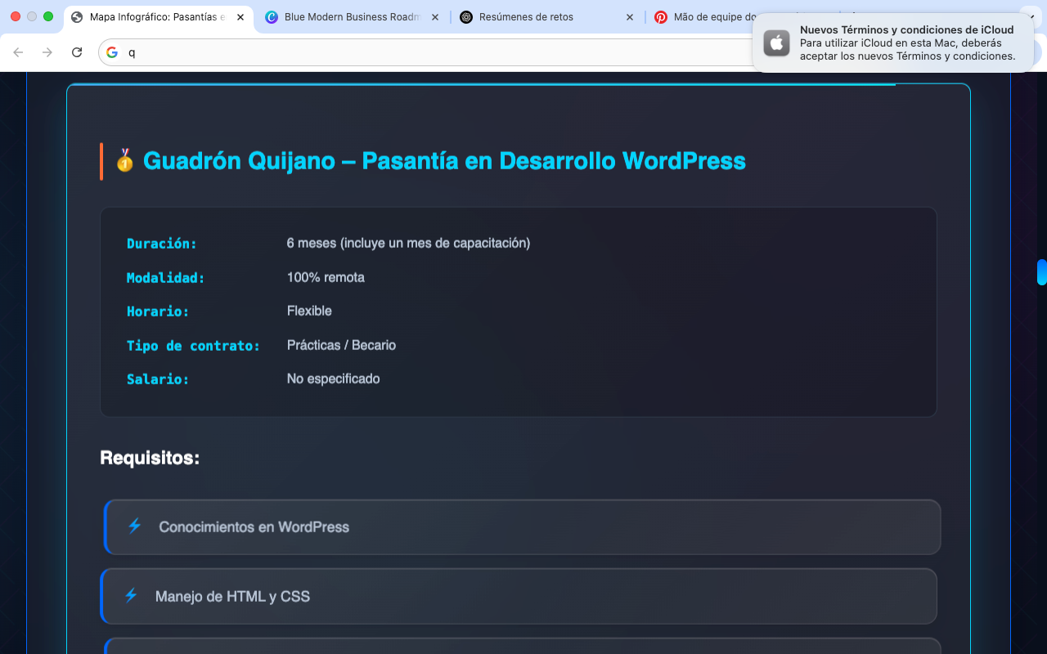
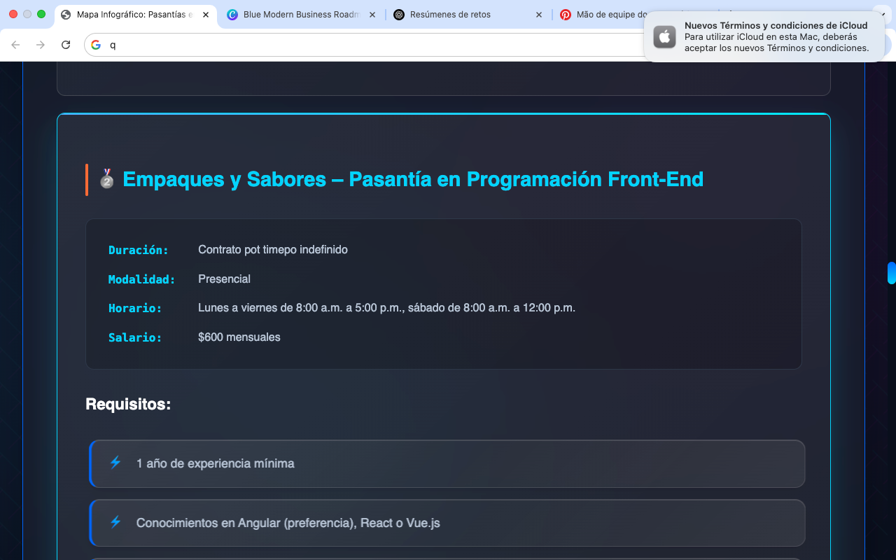
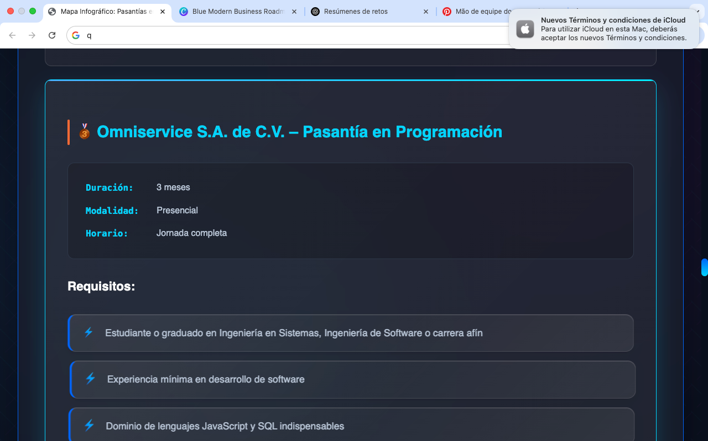

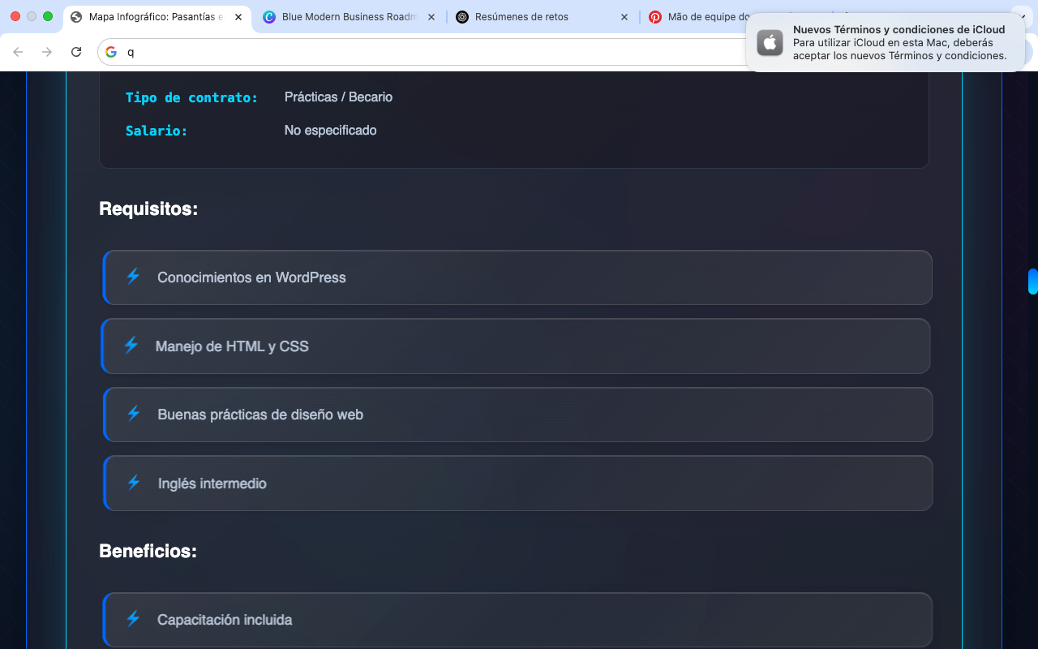
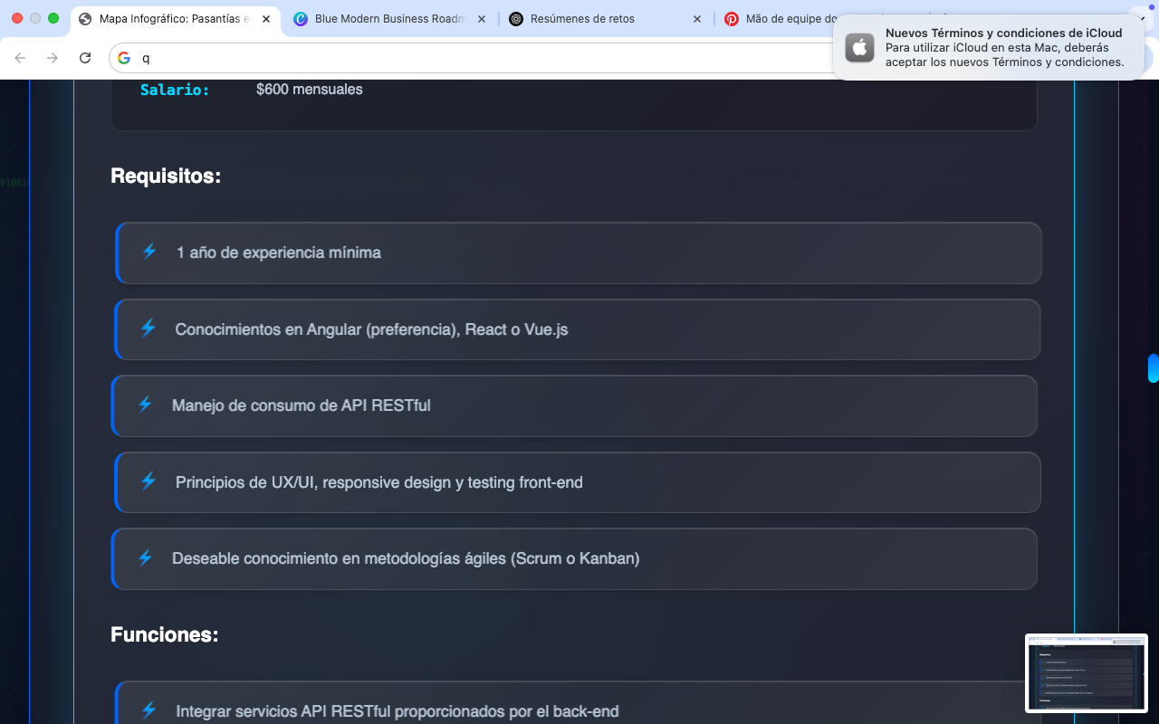
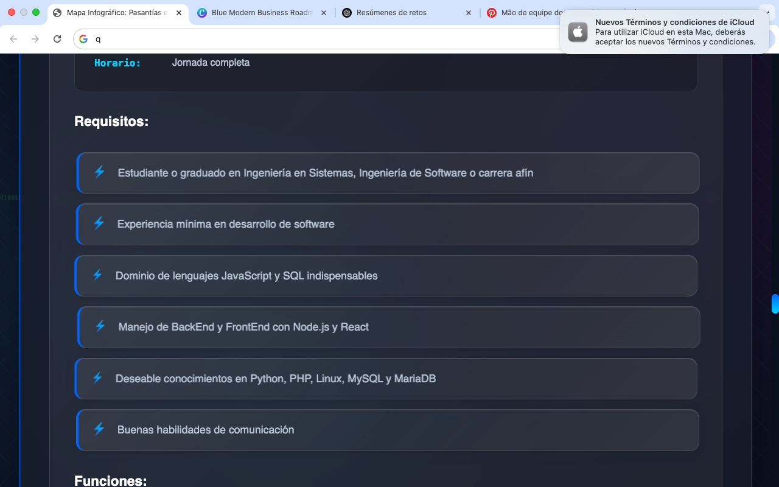
Pasantías disponibles en esas empresas
Guadrón Quijano
Empaques y Sabores
Omniservice
Requisitos:
Requisitos:
Requisitos:

Slide 7

Habilidades requeridas en las pasantías
Habilidades
duras
Habilidades
duras
Programación web: Dominio de lenguajes como HTML, CSS, JavaScript, PHP, Node.js, React y Angular.
Comunicación efectiva: Capacidad para presentar proyectos técnicos y documentar procesos de manera clara.
Manejo de bases de datos: Conocimiento en SQL, MySQL, MariaDB y consumo de APIs RESTful.
Trabajo en equipo: Colaboración en proyectos complejos y resolución de conflictos técnicos.
Diseño y usabilidad: Aplicación de principios de UX/UI, responsive design y testing front-end.
Pensamiento crítico: Análisis de problemas complejos y toma de decisiones técnicas fundamentadas.

Slide 8

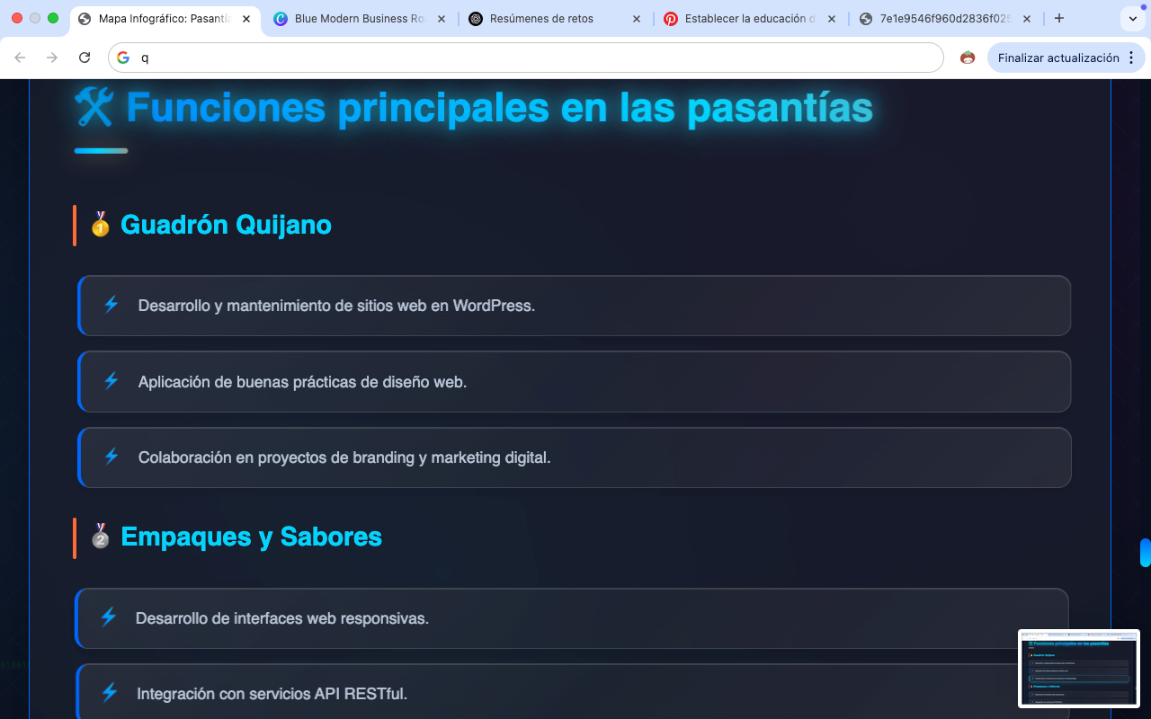
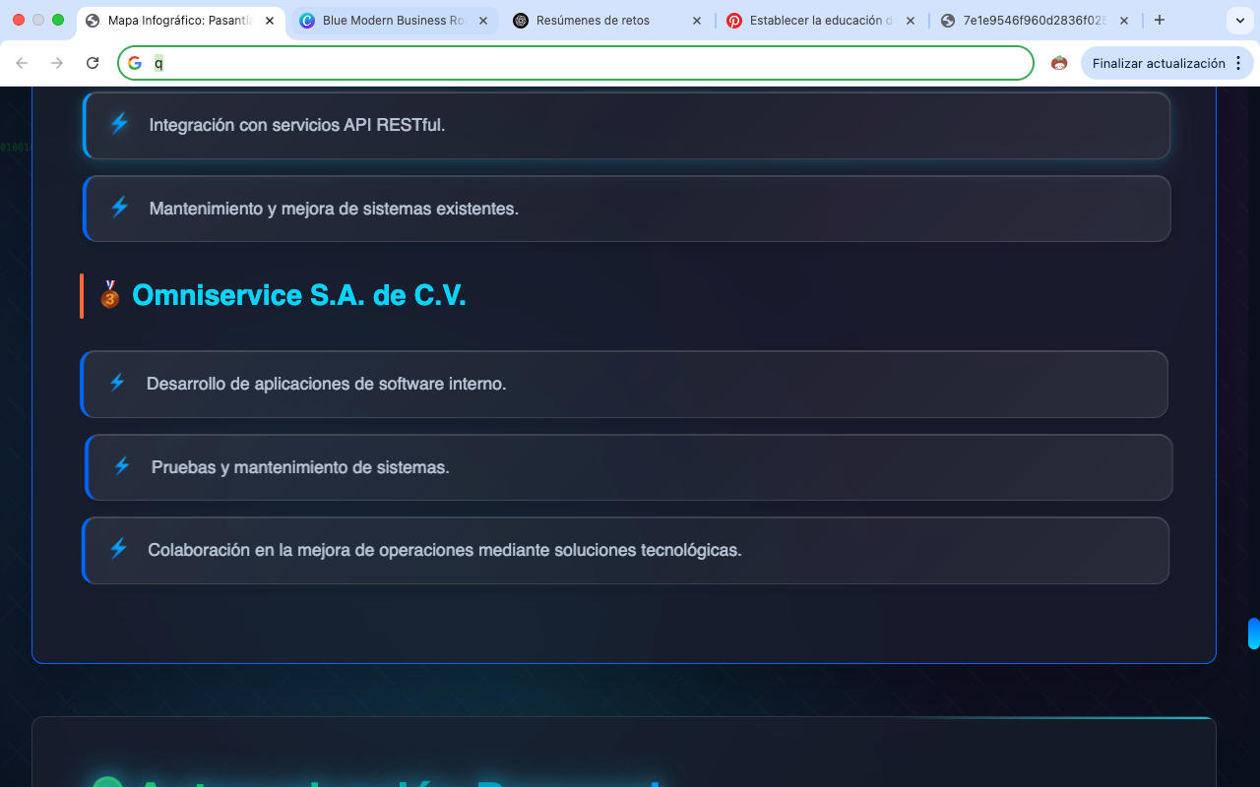


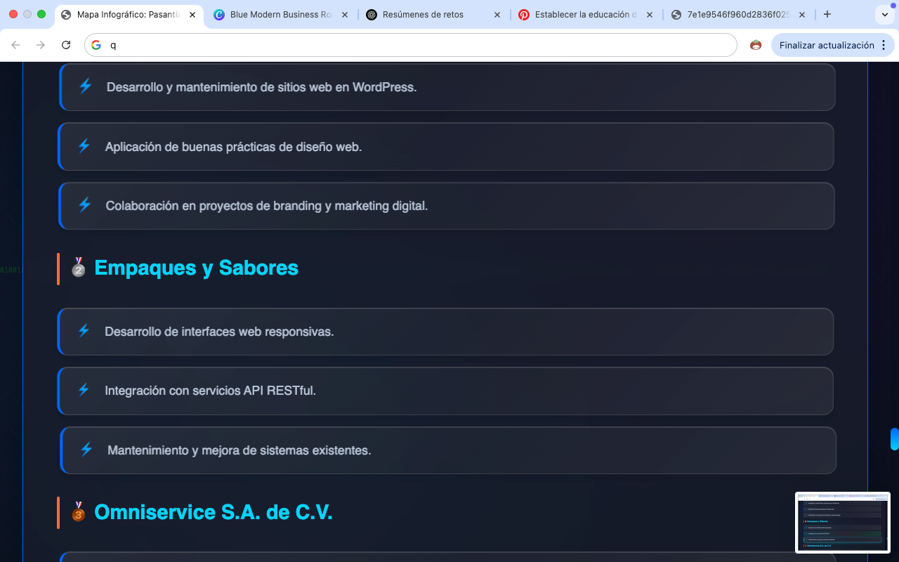
Funciones principales en las pasantías
Guadrón Quijano
Omniservice
Empaques y Sabores

Slide 9
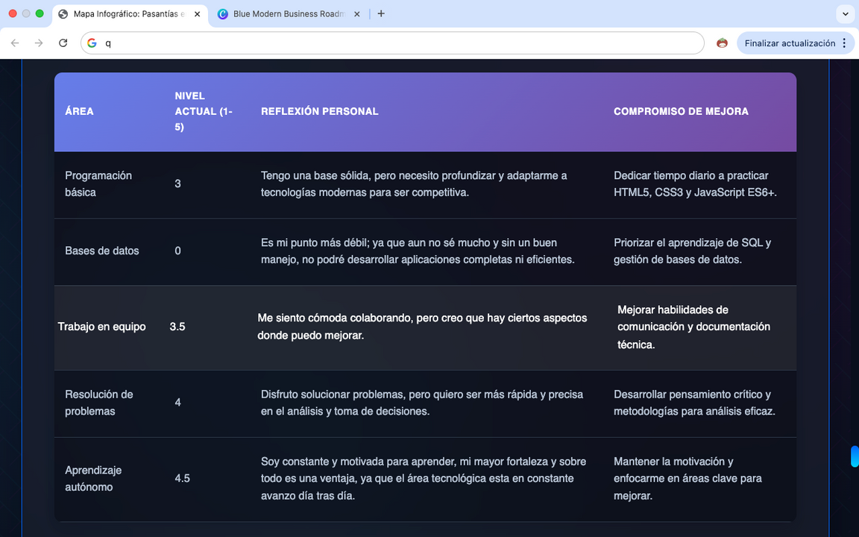
Autoevaluación personal
Al evaluar mis habilidades, reconozco tanto fortalezas como áreas que requieren atención. Considero que mis pequeñas bases en programación y habilidades blandas me dan algo de ventaja, pero sé que para avanzar en el mundo del desarrollo de software debo fortalecer mis conocimientos en bases de datos y perfeccionar mi comunicación técnica. Este reconocimiento no es una limitación, sino una oportunidad para crecer y prepararme mejor para los desafíos académicos o laborales futuros. Me comprometo a seguir aprendiendo con disciplina y enfoque para superar estos retos y avanzar con seguridad.

Slide 10




Vinculación Universidad-Empresa
Mi universidad, la Universidad Católica de El Salvador, me brinda oportunidades para relacionarme con empresas a través de:
Convenios con empresas
Formación dual (teoría + práctica real en empresas)
Programas de empleabilidad
Participación en redes como CIESCE y alianzas internacionales

Slide 11


Resumen
En esta tarea aprendí qué son las pasantías y por qué serán importantes para mí en el futuro. Aunque todavía no estoy en la universidad, sé que cuando llegue ese momento, las pasantías me van a ayudar a tener experiencia real en mi carrera. También me van a servir para conocer cómo se trabaja en una empresa, mejorar mis habilidades y tener más oportunidades cuando busque un empleo.
Ahora entiendo que hacer una pasantía no solo es una parte de la carrera, sino una gran oportunidad para aprender, crecer y prepararme mejor para lo que viene.

Slide 12

CÓDIGO DE HONOR
Hago constar que no he dado ni recibido ayuda no autorizada en la realización de esta asignación.

